Slide 2
TRVINFRA-00271 Banöverbyggnad Teknisk säkerhetsstyrning

Slide 3
Introduktion till teknisk säkerhetsstyrning
Den här presentationen är en introduktion till processen som styrs av TRVINFRA-00271 Banöverbyggnad teknisk säkerhetsstyrning.
Presentationen är inte uttömmande varför regelverket alltid måste läsas.
Om det skulle finnas motstridigheter mellan regelverket och presentationen är det regelverket som gäller.

Slide 4
En tekniskt säker banöverbyggnad
För att säkerställa att banöverbyggnaden är säker för trafikering genomförs periodiska besiktningar enligt säkerhetsbesiktningsregelverket.
När arbeten genomförs i banöverbyggnaden kan man inte vänta tills nästa säkerhetsbesiktning inträffar för att kontrollera att banöverbyggnaden är säker. Därför görs ibruktagandebesiktningar efter arbeten innan trafik tillåts.
För att kontrollera att banöverbyggnaden är säker kontrolleras banöverbyggnaden mot tekniskt underlag. När det ändras eller tas fram nya tekniska dokument måste det genom granskning säkerställas att underlaget ur säkerhetssynpunkt är korrekt.
Granskning av tekniskt underlag och ibruktagandebesiktning efter arbeten enligt ovan är de två processerna som teknisk säkerhetsstyrning banöverbyggnad styr.
Slutligen behöver det också dokumenteras att man har följt teknisk säkerhetsstyrning banöverbyggnad vilket görs genom upprättande av en säkerhetsbevisning.

Slide 5
Vem ansvarar för teknisk säkerhetsstyrning?
Projektledaren ansvarar för att teknisk säkerhetsstyrning genomförs.
Projektledaren får delegera genomförandet av teknisk säkerhetsstyrning till någon annan. Det är dock projektledarens ansvar att se till att personen som delegeras har kompetens för uppgiften.
Leverantörer som åtar sig att genomföra delar av teknisk säkerhetsstyrning ansvarar för dessa delar.
Projektledaren ansvarar för att arbetet med teknisk säkerhetsstyrning följs upp. Detta kan, som ovan, delegeras.
En projektledare är sällan specialist på alla områden som ingår i hens projekt. Det borde därför vara mer regel än undantag att projektledaren delegerar teknisk säkerhetsstyrning till en person som är kunnig inom området. Projektledaren behöver dock säkerställa att kunskapen finns hos utsedd person.

Slide 6
Vilken omfattning behövs?
Banan ska vara säker när trafiken släpps på.
Har det skett arbeten där ingen projektering har genomförts, det vill säga inga tekniska delar av underlaget har ändrats, ska banan ibruktagandebesiktas och resultatet dokumenteras.
Har det projekterats, det vill säga ändrats något i det tekniska underlaget måste detta granskas för att säkerställa att regelverk har följts innan själva arbetet kan påbörjas. Därefter ibruktagandebesiktigas banan.
Fråga: ”Vi är ett projekt som återkommande gör samma typ av arbeten, behöver vi gå igenom hela granskningsprocessen för varje individuella ingrepp?”
Ibruktagandebesiktning måste ske innan varje trafikpåsläpp. Om arbeten är väldigt likartade kan det vara möjligt att göra en generell typgranskning som kan användas under projektet. Ta kontakt med regelverkshandläggare för att diskutera detta.

Slide 7
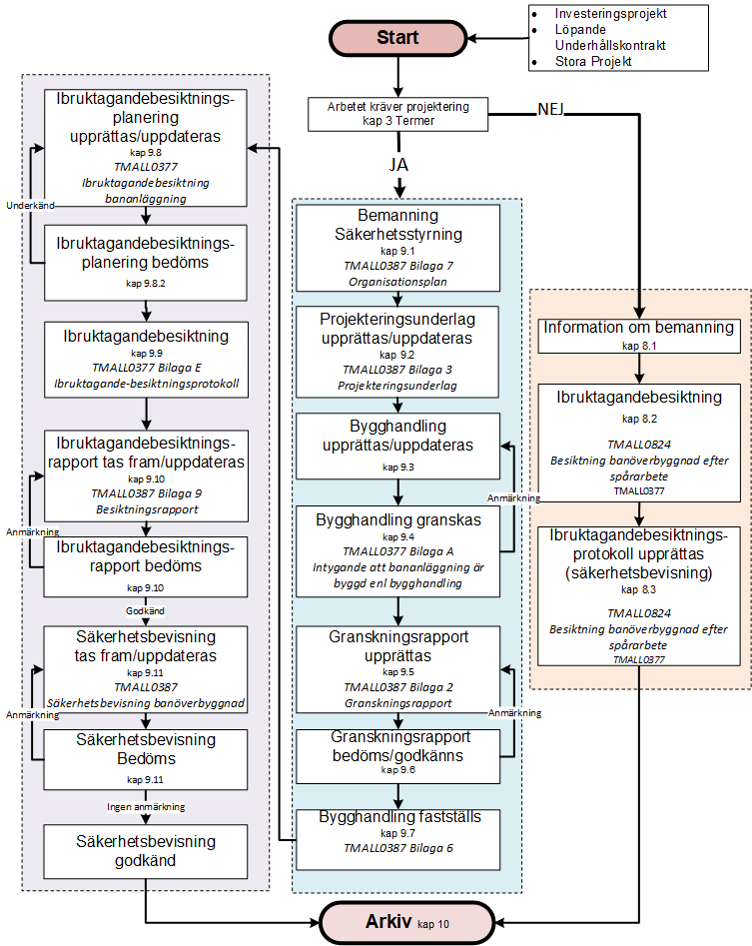
Processöversikt
Projektering- nej: den här vägen i processen tar du om du inte ändrar något i det tekniska underlaget.
Projektering- ja: den här vägen i processen tar du om du ändrar något i det tekniska underlaget.
I varje ruta finns kapitelhänvisningar till det kapitel i regelverket där arbetssteget i respektive ruta kravställs.
Bakåtloop genom underkännande eller anmärkning. Här tas ett steg tillbaka för att rätta till brister. Bakåtsteg tas ända till bristerna anses åtgärdade.
Hänvisning till TMALL som oftast används, det kan dock förekomma att även andra delar av mallen eller en annan mall behövs.
Processöversikten är ett stöd i arbetet för att visualisera vilka arbetssteg som ska följas och för att hålla koll på var i processen man befinner sig. Alla kraven i regelverket måste dock beaktas, det räcker inte att endast titta på processöversikten.

Slide 8
Gränsdragningar
Enligt regelverket föreligger projektering om det görs ändringar i det tekniska underlaget till banöverbyggnaden. Ändringar som inte berör tekniken räknas inte i detta sammanhang. T.ex. en ändring av datum och versionsnummer. För att ändringar ska räknas som projektering i regelverkets mening ska de vara tekniska och av en omfattning som kan påverka säkerheten. Vid tveksamheter ska alltid den konservativa lösningen väljas, det vill säga man ska anse att projektering föreligger och genomföra granskning enligt regelverket.

Slide 9
Dokument och mallar
TRVINFRA-00271 Banöverbyggnad teknisk säkerhetsstyrning: Alla krav finns i detta dokument. Här finns även kraven för behörigheter.
TMALL0377 och TMALL0824: Mallar för dokumentation av besiktning. Vilken som används beror på omfattningen av besiktningen.
TMALL0387 används för arbeten där projektering gjorts och vid behov för mindre arbeten.
TDOK 2014:0195 Säkerhetsbesiktning av fasta bananläggningar: Besiktningar utförs genom att uppfylla kraven i detta dokument.

Slide 10
Frågor och synpunkter
Om man har frågor om eller synpunkter på regelverket kan dessa skickas till sparsystem@trafikverket.se

